Slide 1
3ème Prépa-Métiers 2025-2026

Slide 2
3ème Prépa-Métiers 2025-2026
Elèves inscrits : 20

Slide 3
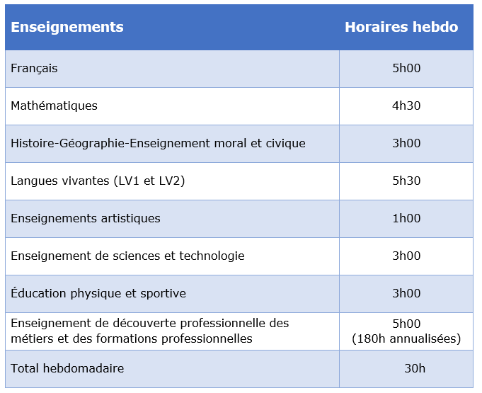

Slide 4
Equipe pédagogique
Français : M.CHARRIER Mathématiques : Mme GEHENIAUX Histoire-Géographie : Mme INTHAMOUSSOU Anglais : Mme NAUDIN Espagnol : Mme RACHAH SVT : Mme BASSET EPS : Mme DAGEVILLE Education musicale : Mme BOURGET Arts plastiques : M Technologie : M. CHAING Physique-chimie : Mme Gafsi

Slide 5
Les temps forts
Les stages
Recherche de stages
Conventions de stages
Rapports de stages
L’orientation après la classe de 3ème
Diplôme national du brevet

Slide 6
Les stages : 3 stages en entreprise
Stage 1 : du 24 au 28 novembre 2025
Stage 2 : du 26 au 30 janvier 2026
Stage 3 : du 30 mars au 3 avril 2026
Possibilité de faire des stages supplémentaires.

Slide 7
L’orientation après la classe de 3ème Mini-stages de découverte des formations
Demi-journées
en lycées professionnels pour découvrir des lycées et des formations.

Slide 8
Nouveau Brevet 2026
- Contrôle continu : il représentera 40 % de la note finale.
La note de contrôle continu =
Moyennes annuelles obtenues par l’ élève
en classe de 3ème.
- Epreuves terminales : elles représenteront 60 % de la note finale.

Slide 9
Projet pédagogique de classe
Thème :
« Différents mais Ensemble »
objectifs :
renforcer la compréhension et le respect mutuels
participation possible de toutes les disciplines
+ la découverte professionnelle

Slide 10
Le projet d’accueil
Journée d’intégration :
jeudi 4 septembre de 8h30 à 16h
- Petit déjeuner au collège
- Matin : Escape Game (Médiathèque Epône)
- Après-midi : Jeux au Parc du Château (Epône)
- Prévoir un pique-nique et des chaussures de sport

Slide 11
Réunions parents
Quand ?
Tous les jeudis qui précèdent les vacances scolaires.
Objectifs :
Présenter aux parents ce qui a été travaillé
dans les différentes matières.
Montrer des travaux, des productions,…
Présenter les avancées de la découverte professionnelle.

Slide 12
Matériel pour les 5h/semaine de découverte professionnelle :
Une pochette
Une clé USB

Slide 13
3ème Prépa-Métiers 2025-2026
La rentrée des élèves de 3ème : mardi 2 septembre (horaires diffusés prochainement sur le site du collège)
Toute l’équipe vous souhaite
de bonnes vacances !

